Slide 1

Antonio Jose de Vasconcelos Costa - ajvc
Breno Batista Machado - bbm
Cleyton Mario de Oliveira Rodrigues - cmor
Marcos Aurelio Almeida da Silva - maas
Pablo Santana Barbosa - psb
Weslei Alvim de Tarso Marinho - watm

Slide 2
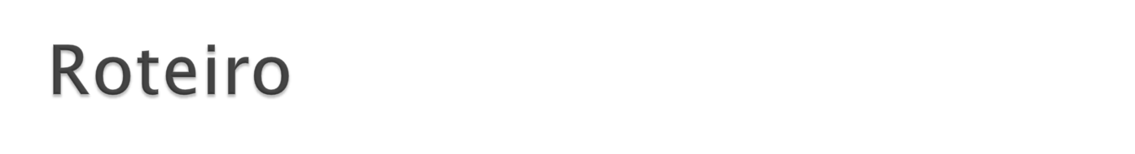
O que é?
Características
Arquitetura
Simulação(Testes)

Slide 3

Gaelic
Football
Soccer
Australian
Football
Rollerslam!
Handball
Rugby
Basketball
American
Football
Slamball
Ice
Hockey
Roller
Derby

Slide 4
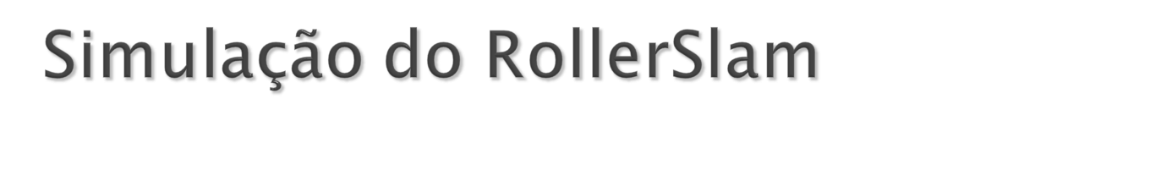
Rollerslam Simulation GUI
Game
Visualization
GUI
Agent Reasoning
Visualization GUI
referee
playerAgent1(team1)
playerAgent1(team2)
...
...
playerAgent20(team1)
gamePhysicsRulesSimulatorAgent
playerAgent20(team2)

Slide 5
O que é?
Características
Arquitetura
Simulação(Testes)

Slide 6

Aberto (open):
  Poderá sofrer extensões tanto de hardware quanto de software, suas interfaces estarão documentadas a fim de facilitar a extensão.
Manuseio de falhas:
  Ao ocorrer a desconexão de um componente do jogo (um agente por exemplo) o mesmo será retirado do ambiente, não interferindo a continuidade da operação do sistema.
Concorrência:
  O estado do ambiente é compartilhado entre os diversos agentes, cujos acessos a estes dados são controlados (sincronizados) para evitar que o sistema atinja um estado irreal (por exemplo dois jogadores estarem com a bola ao mesmo tempo)

Slide 7
O que é?
Características
Arquitetura
Simulação(Testes)

Slide 8
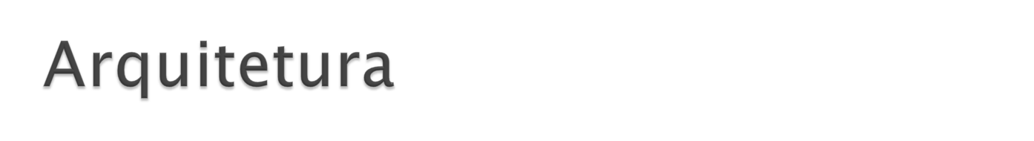




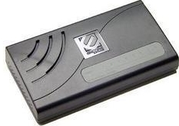
Servidor de Log
Servidor da Simulação
Agentes
Display J2ME
Agentes
Repetidor
Repetidor J2ME
Display
Display
Display
Display J2ME

Slide 9
Servidor de Simulação
DisplayRegistry
SimulationStateProvider
SimulationAdmin
Logging
simulation
logging
AgentRegistry
client
server
<<component>>
Server
AgentRegistryExt
ClientInitialization
agent[*]
environment[1]
ServerInitialization
Effector
Sensor
Display
Service
Effector
Sensor
effector
sensor
effector
sensor
simulation
<<component>>
Rollerslam
Agent
<<component>>
Rollerslam
Environment
logging
initialization
registration
logging
logging
initialization
display
registration
<<component>>
Rollerslam
Display
simulation

Slide 10

<<component>>
Server
Simulation
Repeater
<<component>>
Repeater
display
Display1
Display2
Display3
<<component>>
Rollerslam
Display

Slide 11
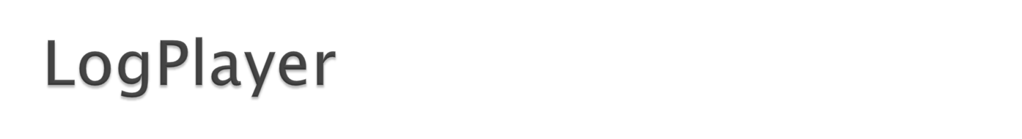
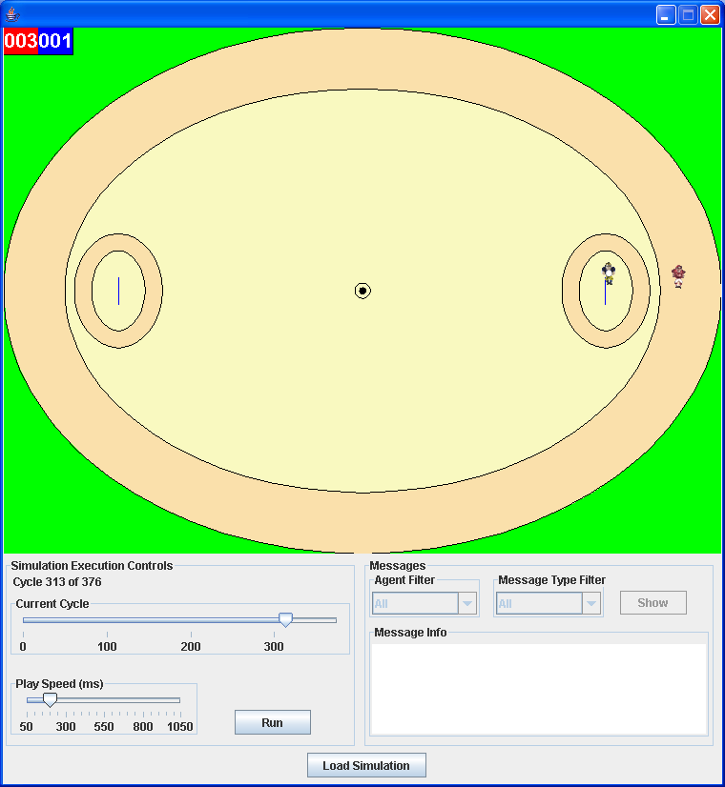

Slide 12

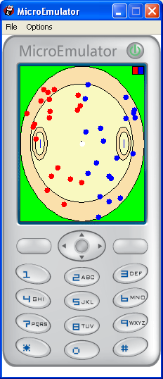
Simulation
RMI
Rollerslam
Mobile
Display
Socket
Socket
Socket
Mobile
Client 1
Mobile
Client 2
Mobile
Client 3

Slide 13
O que é?
Características
Arquitetura
Simulação(Testes)

Slide 14
Simulação
Máquina 1
  Servidor da Simulação
  Repetidor J2ME
  Display 1
Máquina 2
  Agentes
    10 time A
    10 time B
  Display 2
  Display J2ME 1
Máquina 3
  Agentes
    10 time A
    10 time B
  Repetidor
  Display J2ME 2

Slide 15
Simulação
3
Display
J2ME 2
Display
J2ME 1
2
2
1
Display 1
Display 2
Repetidor J2ME
1
Repetidor
3
1
Simulação
Agentes
Agentes
3
10A/10B
2
10A/10B

